Slide 1
Wettbewerb
Seminar 2017

Slide 2
Gliederung
Aufgabentypen
Vorbereitung des Wertungsgebietes
Teamflug?
Camp Organisation / Crew / Ausrüstung
Training vor dem Wettbewerb
Ziele

Slide 3
Aufgabentypen
Racing Task:
Start:
Linie 10 km Radius
Max. Abflughöhe /- Geschwindigkeit
Wendepunkt (siehe nächste Folie)
Ziel:
Zielkreis variabler Radius
Min Höhe: 2 Strafpunkt/Meter zu tief bis maximal 100m zu tief-> Außenlandung
Vorgaben:
Strecke (km)
Möglichst schnell

Slide 4
Schlüssellochwende:
Radius 10 km
Winkelöffnung 90°
Radius 500m

Slide 5
Zielkreis
Mindesteinflughöhe je nach Angabe
Für jeden Meter zu tief 2 Strafpunkte
100 Meter zu tief
→ virtuelle Aussenlandung

Slide 6
AAT-Aufgabe: Assigned Area Task
Start:
Linie 10 km Radius
Max. Abflughöhe /- Geschwindigkeit
Wendepunkt:
n-Tonnen
Beliebiger Radius
Ziel:
Zielkreis variabler Radius
Min Höhe: 2 Strafpunkt/Meter zu tief bis maximal 100m zu tief-> Aussenlandung
Vorgabe:
Mindest Flugzeit ->Taktieren

Slide 7
Vorbereitung des Wertungsgebietes
Kartenmaterial:
Lufträume, Bodenkarten, Topographie (Wälder, Flüsse, Erhebungen), Feuchtekarten, Hot-Spot-Karten, Gesamtüberblick
Wendepunkt-Datei
Außenlandekatalog
Mit Leuten reden, die dort schon mal geflogen sind
Selfbriefung und Ausführungsbestimmungen vom Wettbewerbsleiter lesen
Analyse vorheriger Wettbewerbe im dortigen Gebiet

Slide 8
Teamflug?
Fliegen im Team oder Alleine?
Wer ist ein passender Teampartner?
Ähnliche Flugweise
Gleiches Flugzeug
Gleicher Leistungsstand
Gegenseitiges ergänzen
Gute und gezielte Kommunikation
Bin ich schon mal im Team geflogen
Erster Wettbewerb?
Teamflug üben !

Slide 9
Camp Organisation / Crew / Ausrüstung
Flieger:
Technische Probleme im Vorhinein lösen
Rechtzeitige Reservierung
Komplette Beherrschung
Tuning
Ersatzteile (Schlauch, Schnellreparatur Set, etc.)
Crew:
Die richtigen Leute, die einen Unterstützen (Wetter, Verstehen, Vertrauen,…)
Rückholer
Absprache wer welche Aufgaben übernimmt
Leute die Ahnung haben

Slide 10
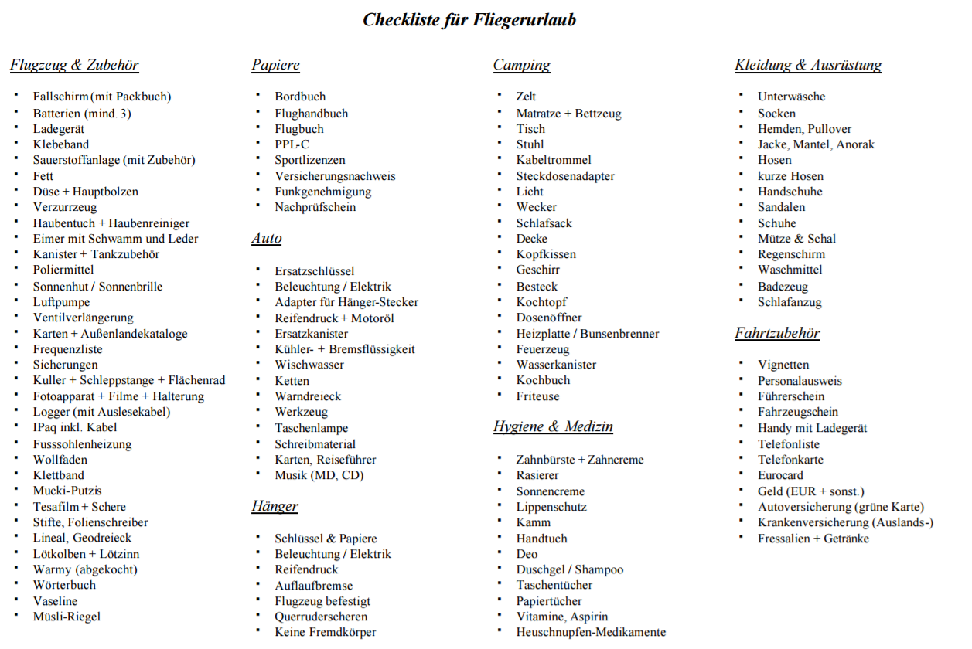
Ausrüstung
Persönliche Ergänzungen

Slide 11
Training vor dem Wettbewerb
Abflug / Endanflug
Wenden richtig / optimiert anfliegen
Wettbewerbsaufgaben überlegen und evtl. mit anderen fliegen
Taktiken ausprobieren
Mentales Training , Stressbewältigung
Pulkfliegen
Trainingswettbewerb (KDF-Vergleichsfliegen)
Selbstbriefing
Täglichen Rhythmus festlegen (Aufstehen-Flieger aufbauen, tanken,- Frühstück, Briefing, Planung…. )
Immer Fliegen auch bei schlechtem Wetter
Wettbewerbsordnung

Slide 12
Ziele
Ambitionierte Ziele, nicht zu leicht, personenbezogen
Dabei sein ist alles?
Unter dem Top 10?
Nicht Letzter?
Qualifizieren?
Welcher Wettbewerb?
Mit Anderen reden
Mal eine andere Formulierung: Ich möchte den für mich optimalen Wettbewerb fliegen.

